Slide 1
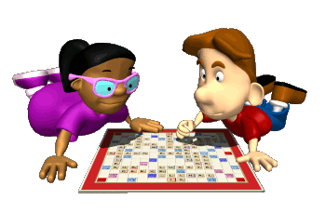
Применение игровых технологий на уроках химии в 8-9 классах

Slide 3
«Присмотримся внимательно, какое место занимает игра в жизни ребёнка... Для него игра - это самое серьёзное дело. В игре перед детьми раскрывается мир, раскрываются творческие способности личности. Без них нет, и не может быть полноценного умственного развития. Игра - это огромное светлое окно, через которое в духовный мир ребёнка вливается живительный поток представлений, понятий об окружающем мире. Игра - это искра, зажигающая огонёк пытливости и любознательности».
В.А. Сухомлинский

Slide 4
Игра
это любое соревнование или состязание между играющими, действия которых ограничены определенными условиями (правилами) и направлены на достижение определенной цели (выигрыш, победа, приз);
являясь развлечением, отдыхом, игра способна перерасти в обучение, в творчество, в модель типа человеческих отношений и проявлений в труде

Slide 5
Игра во всех ее формах развивает самостоятельность учащихся, их творческие способности, активизирует познавательную деятельность, развивает логическое мышление.

Slide 6
Критерии игр
Игра должна быть рассчитана на один урок.
Игра не должна быть сложной для понимания их правил.
Игра не должна морально устаревать.
Игра должна быть массовой, охватывающей всей учеников.

Slide 7
Виды игр
Игра –
соревнование
Игры
путешествия
Сюжетная
(ролевая) игра
Уроки
упражнения

Slide 8
по форме деятельности
парные
командные
групповые
индивидуальные

Slide 9
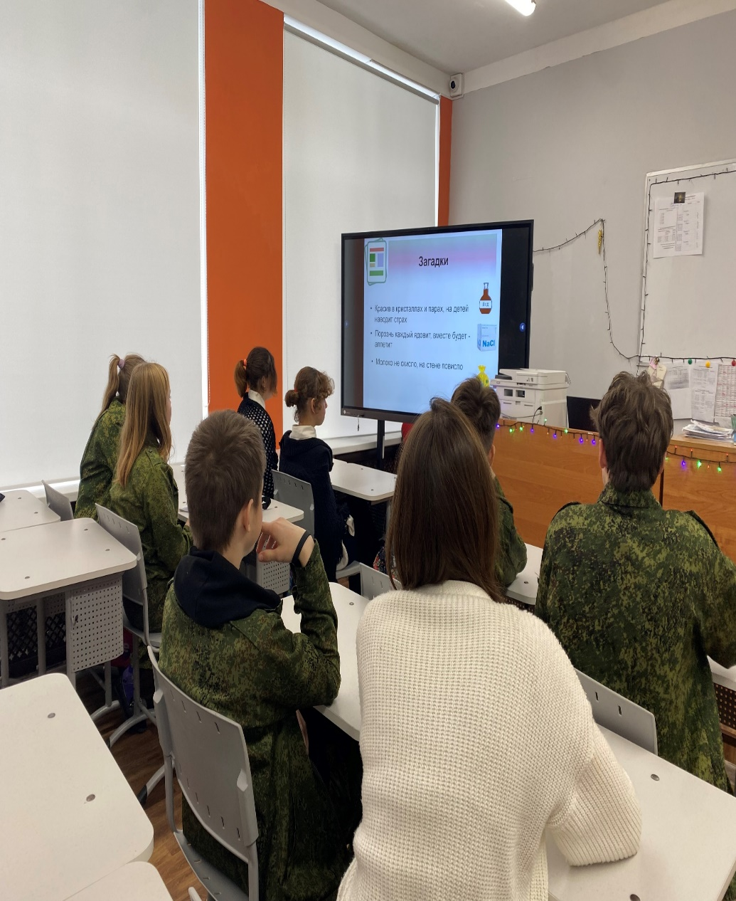
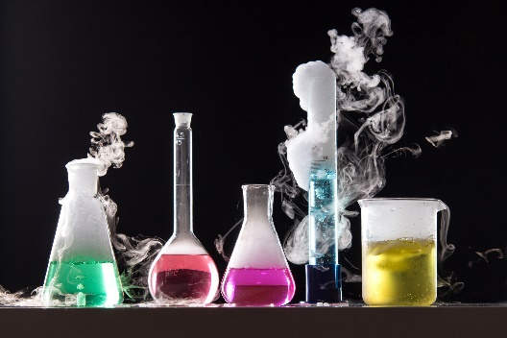

Slide 10
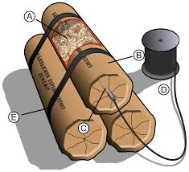
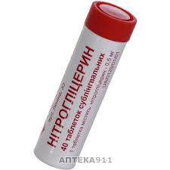
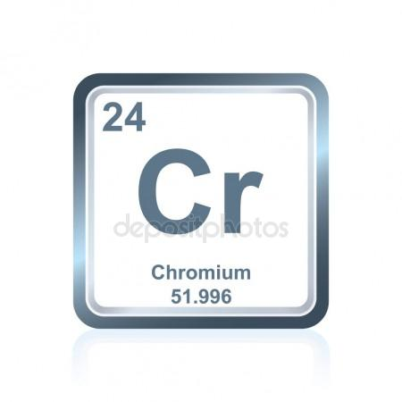
Загадки
Скажи, какая из кислот, в лесу под деревом живет?
Крупинка может жизнь спасти,
а килограмм - дом разнести.
По прозванью инвалид, но крепок в деле и на вид

Slide 11
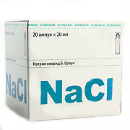
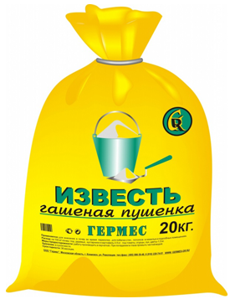
Загадки
Красив в кристаллах и парах, на детей наводит страх
Порознь каждый ядовит, вместе будет - аппетит
Молоко не скисло, на стене повисло

Slide 12
Загадки
Нахожусь, друзья, везде:
В минералах и в воде.
Без меня вы как без рук:
Нет меня - огонь потух.
Кислород
Кислород

Slide 13
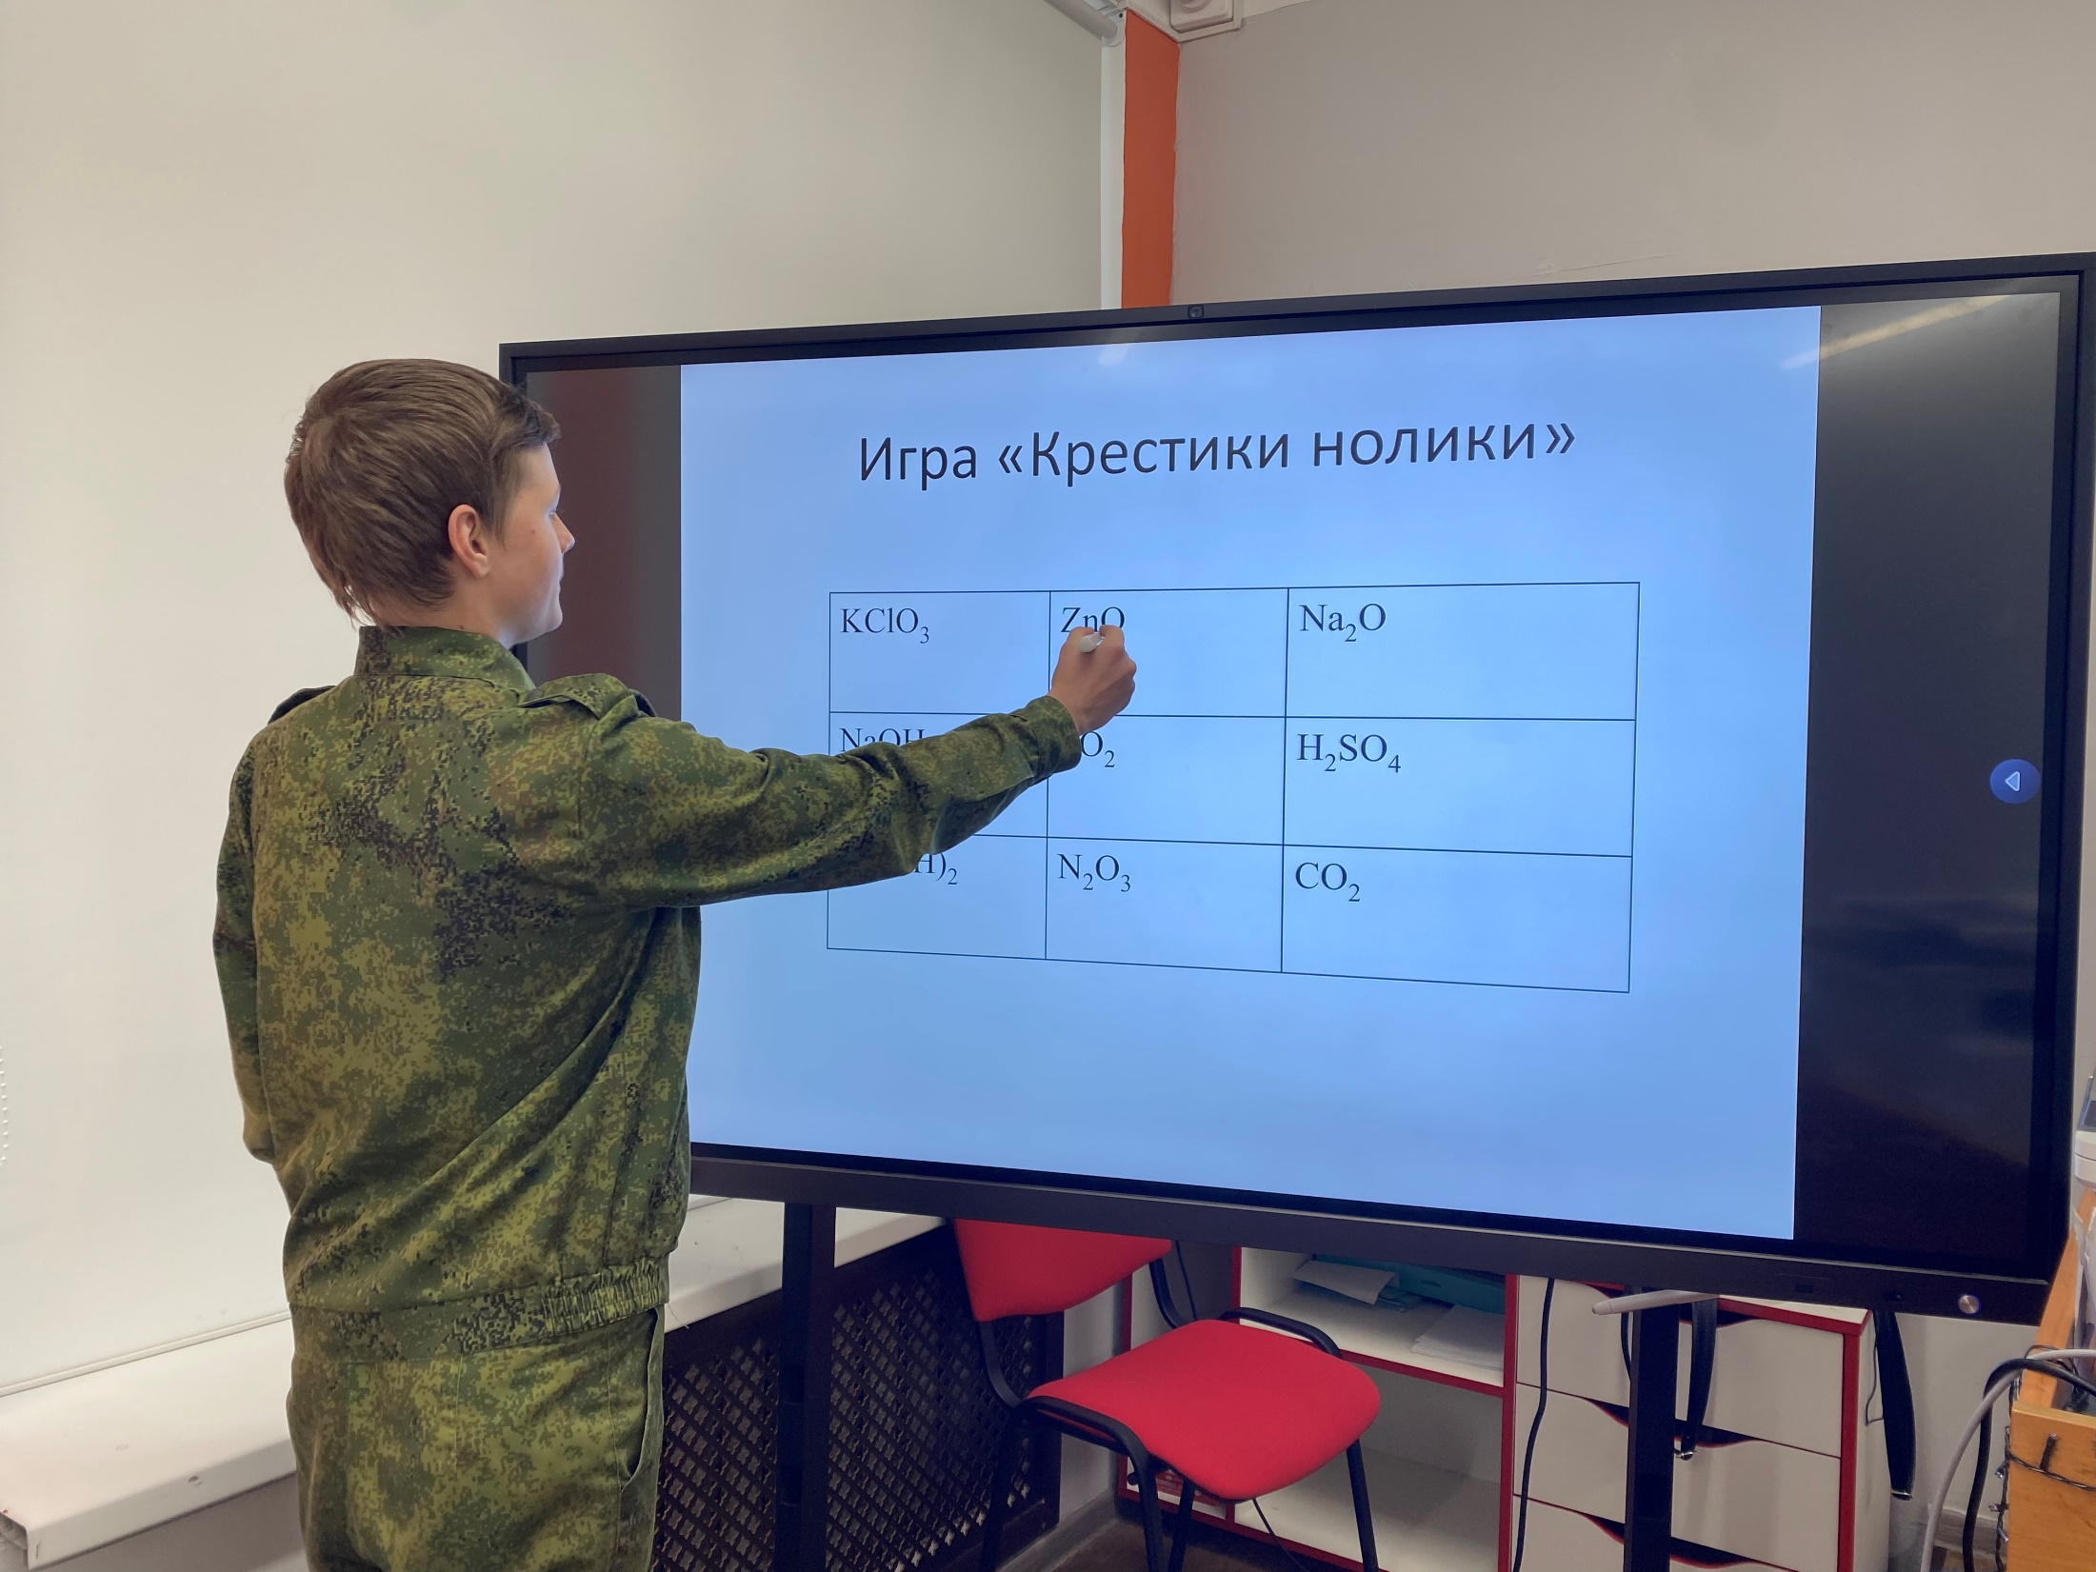
Игра «Крестики нолики»
KClO₃ | ZnO | Na₂O
NaOH | SO₂ | H₂SO₄
Cu(OH)₂ | N₂O₃ | CO₂

Slide 14
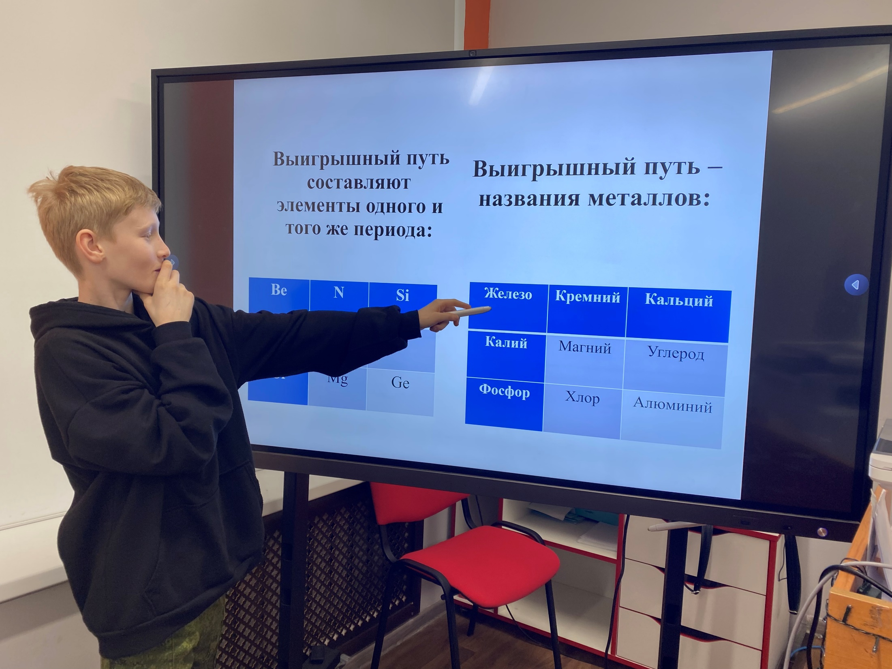
Выигрышный путь составляют элементы одного и того же периода:
Выигрышный путь – названия металлов:
Be | N | Si
Al | Na | C
Cl | Mg | Ge
Железо | Кремний | Кальций
Калий | Магний | Углерод
Фосфор | Хлор | Алюминий

Slide 15
Вставьте пропущенные слова
В периодической системе Д.И. Менделеева азот
расположен в 2 периоде, V группе, главной
подгруппе. Его порядковый номер 7 , относительная
атомная масса 14 .
В соединениях азот проявляет степени окисления
+5, +4, +3, +2, +1, -3 . Число протонов в атоме азота 7 ,
электронов 7 , нейтронов 7 , заряд ядра +7 ,
электронная формула 1s²2s²2p³ Формула высшего
оксида N₂O₅ , его характер кислотный , формула
высшего гидроксида НNО₃ , формула летучего
водородного соединения NН₃ .

Slide 17
N₂O₃
N₂O₅
NCl₅
NF₃
Na₃N
Ca₃N₂
N⁻³
N⁺⁵
N⁺³
Распределите бинарные соединения на группы

Slide 18
P
BaS
Na₂CO₃
O₂
N₂
H₂O
CaO
Al
Простые вещества
Сложные вещества

Slide 19
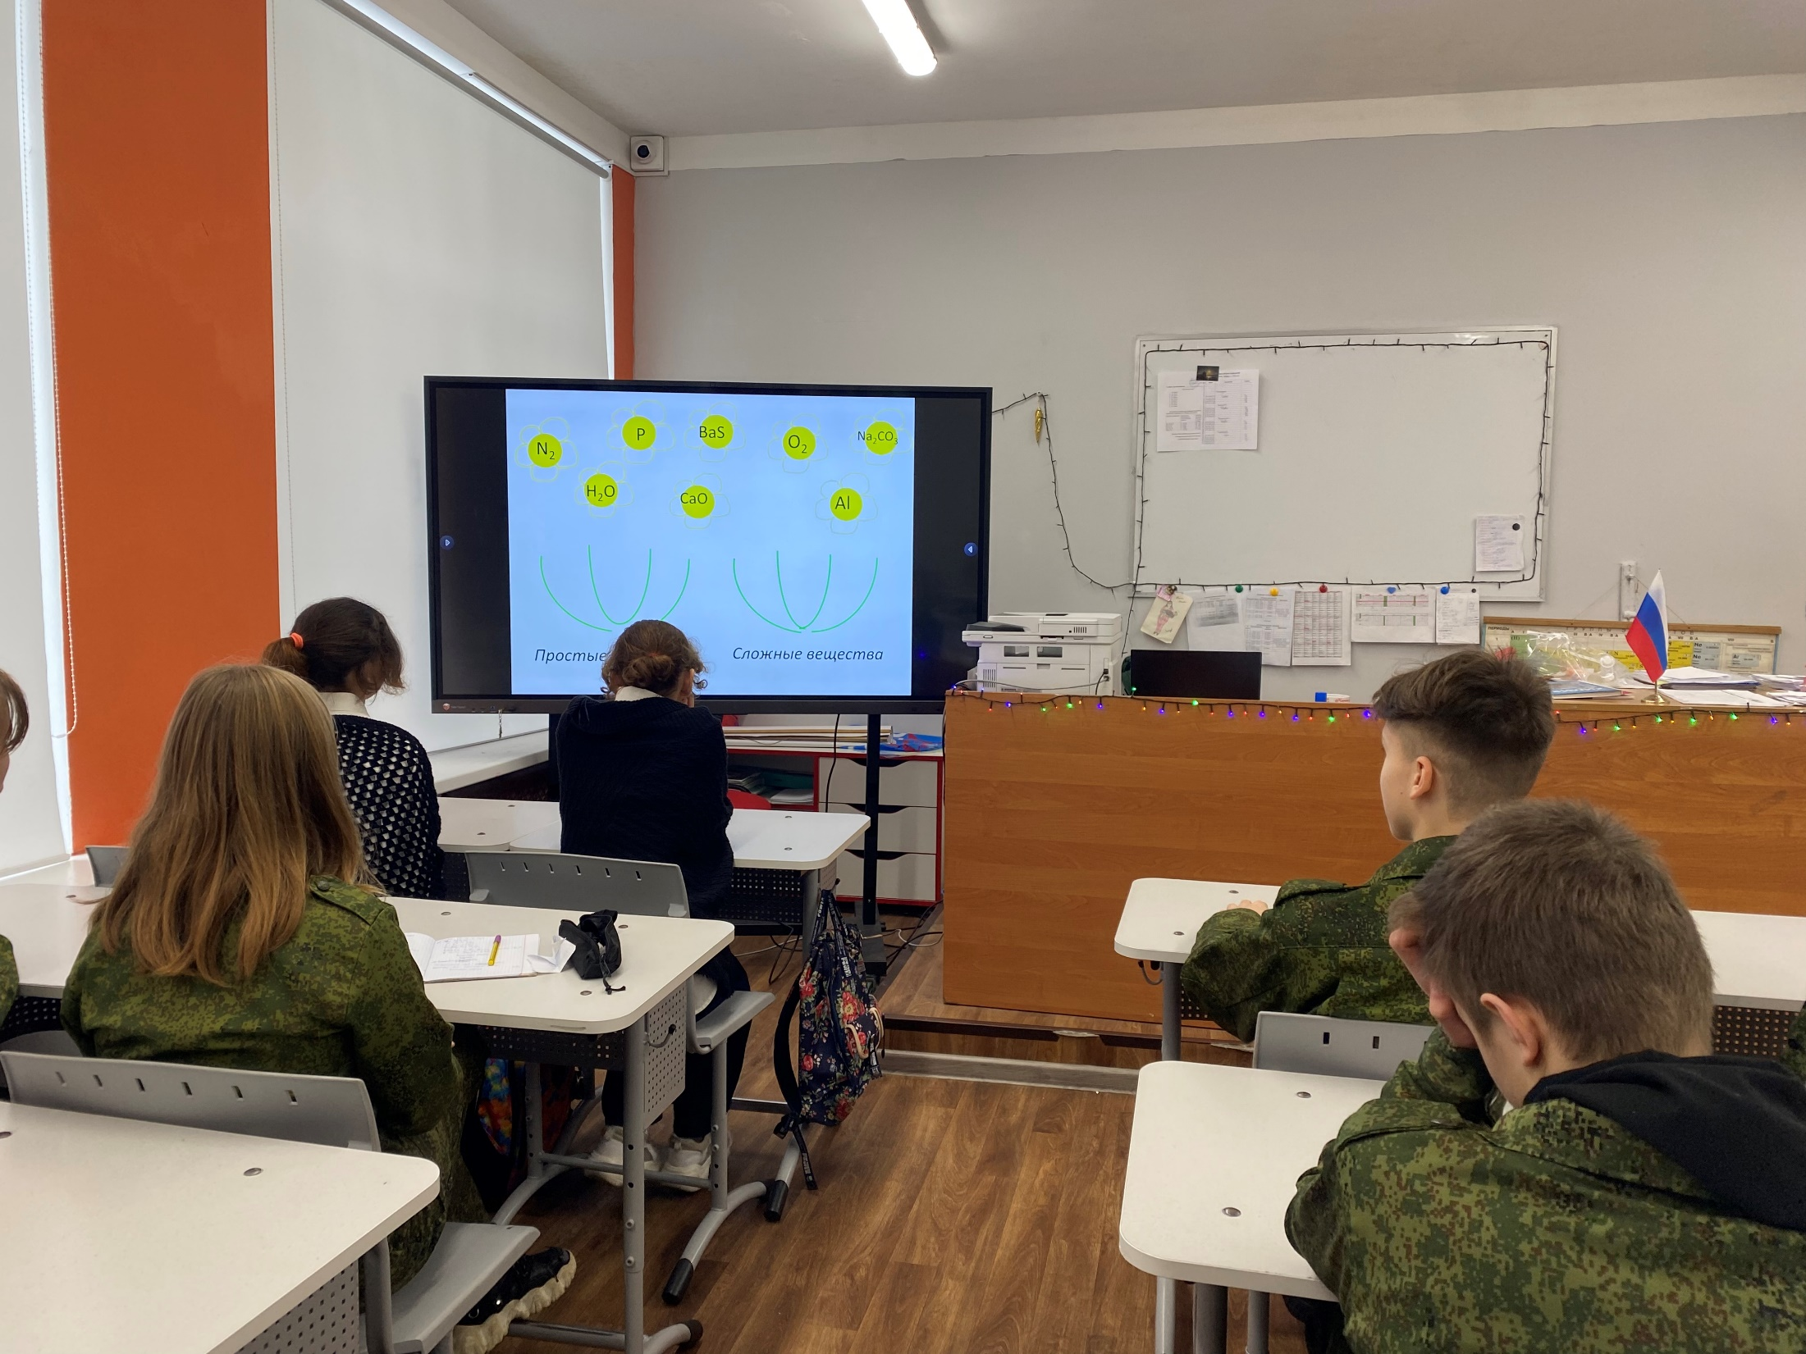

Slide 20
Rb
Se
O
P
N
Ba
Cl
Sr
Ca
Cs
Металлы
Неметаллы

Slide 21
Третий лишний
BaO
CO₂
CaO
MgO
Na₂O
SO₃
Li₂O
P₂O₅
SO₂

Slide 23
Игра «Четвёртый лишний»
Найдите в каждом ряду химический элемент, который отличается от остальных по положению в Периодической системе химических элементов.
а) H , He , Ne , Ar
б) H , Li , Be , B
в) Fe , Co , Ni , Ar
г) F , Cl , Mn , Br

Slide 24
Перевёртыши
аурум
золото
1) Не все то , что блестит. 2) Белый, как 3) Куй , пока горячо. 4) Слово - , а молчание – . 5) Стойкий солдатик. 6) С тех пор много утекло. 7) характер. 8) За грош удавится. 9) век русской литературы.
мел.
карбонат кальция.
железо
феррум
аурум
аргентум
золото
серебро
станиумный
оловянный
воды
Н₂О
Феррумный
Железный
медный
купрумный
Серебряный
Аргентумный
Ответ

Slide 25
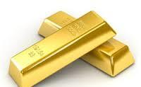
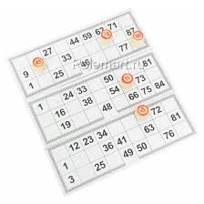
Ребусы
,,
Золото
Ответ

Slide 27
Ребусы :

Slide 28
«Узнай меня»
-
-
+
+
+
+
-
+
-
-
Атом бора

Slide 29
Химический кроссворд:
1. Элемент, названный в честь Скандинавии (Скандий)
2. Несущий свет (Фосфор)
3. Элемент, названый именем любимого сына Зевса (Тантал)
4. Элемент, названный старым именем Парижа (Лютеций)
5. Рождающий воду (Водород)
6. Рождающий кислоты (Кислород)
7. Элемент, названный по старинному названию Франции (Галий)
8. Элемент, названный в честь Польши (Полоний)
9. Элемент, названный в честь великого русского химика (Менделеевий)

Slide 30
шифровка

Slide 32
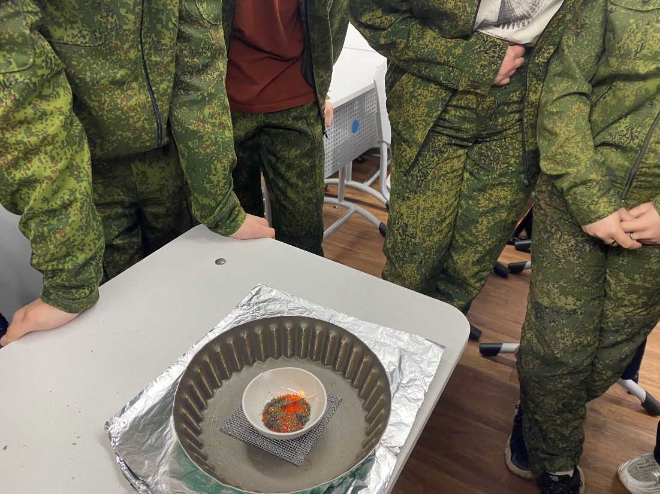
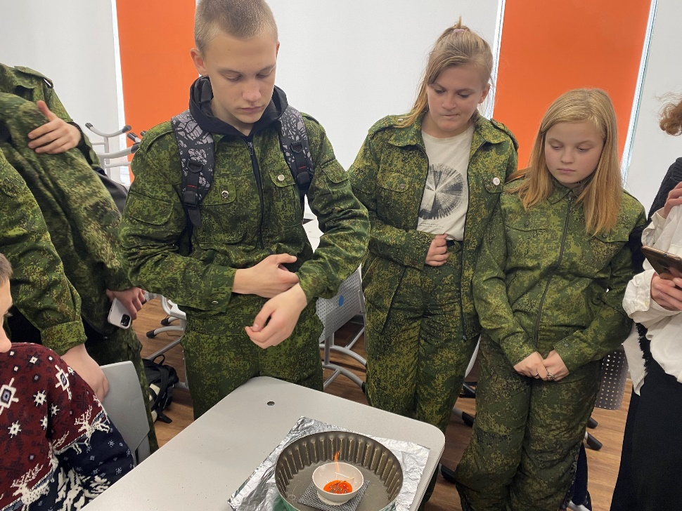
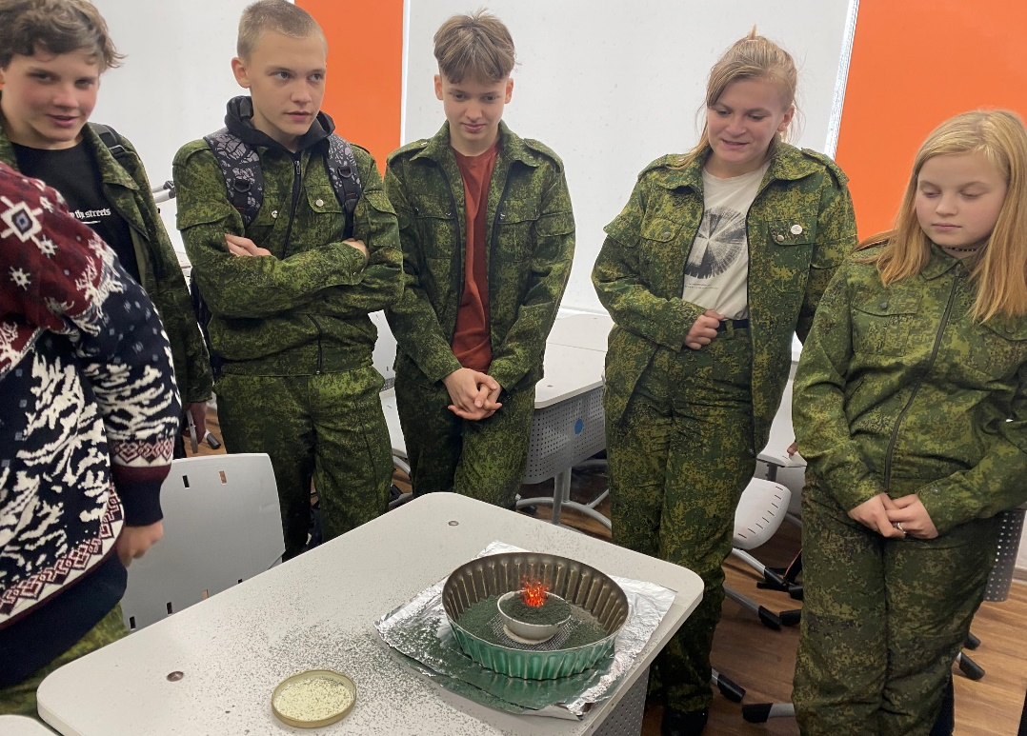

Slide 33
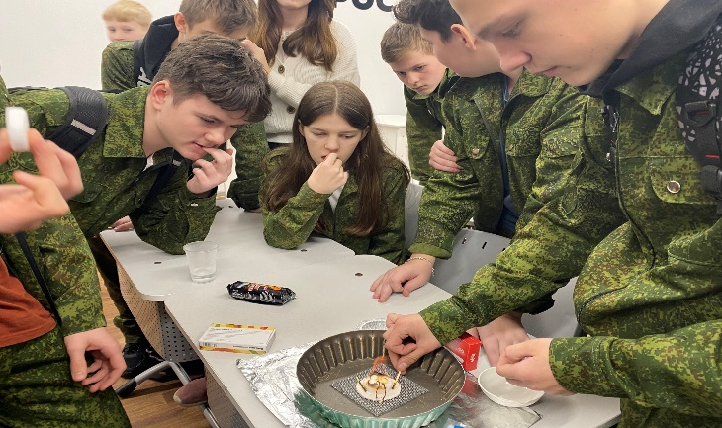
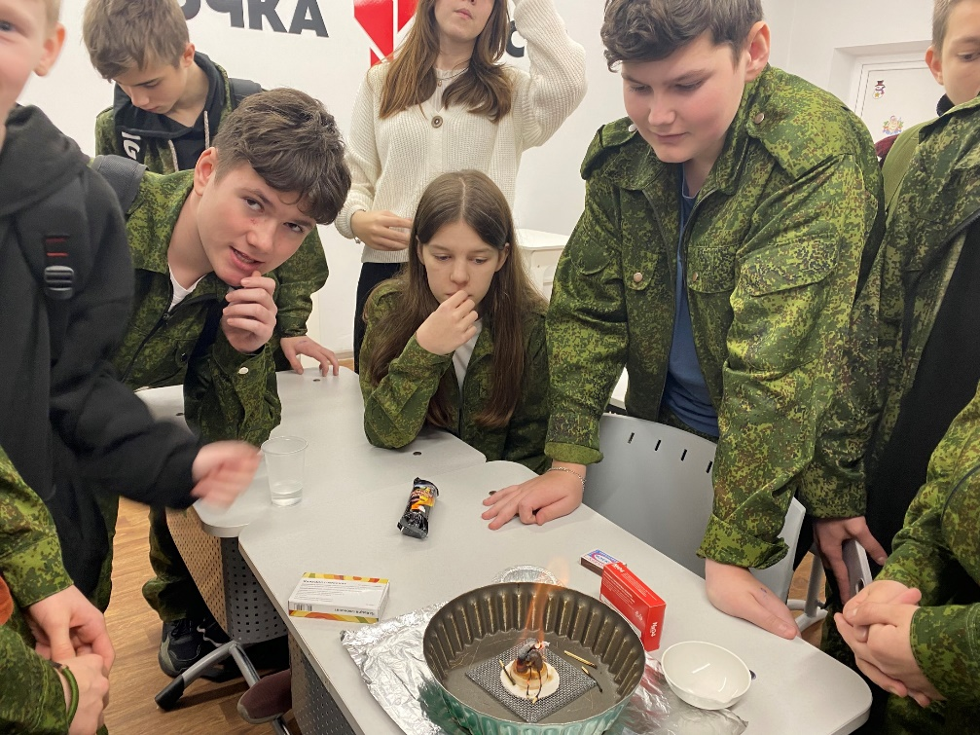

Slide 34
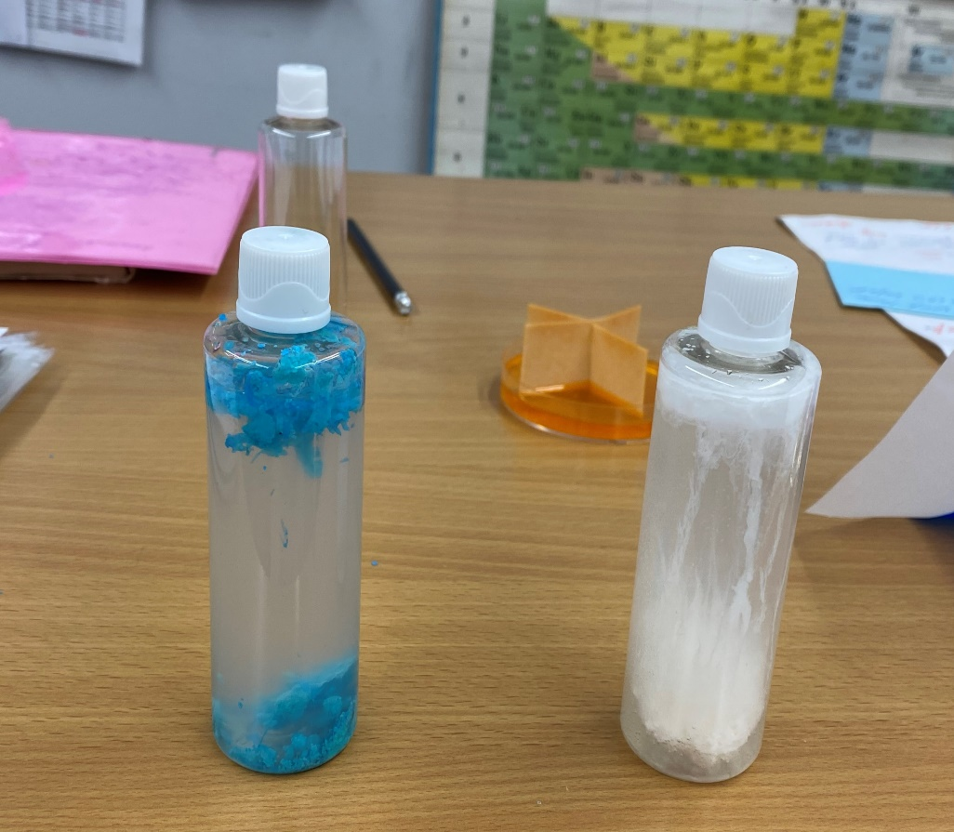
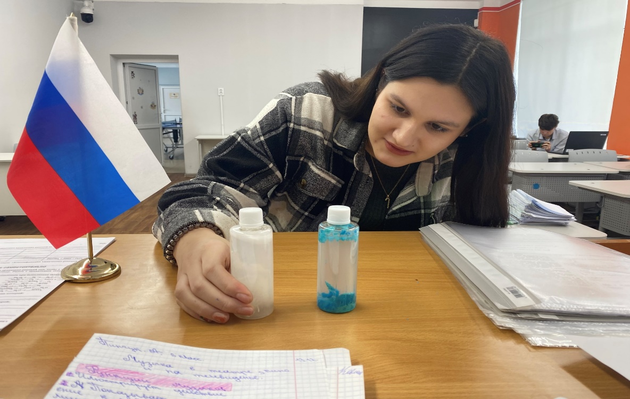

Slide 35
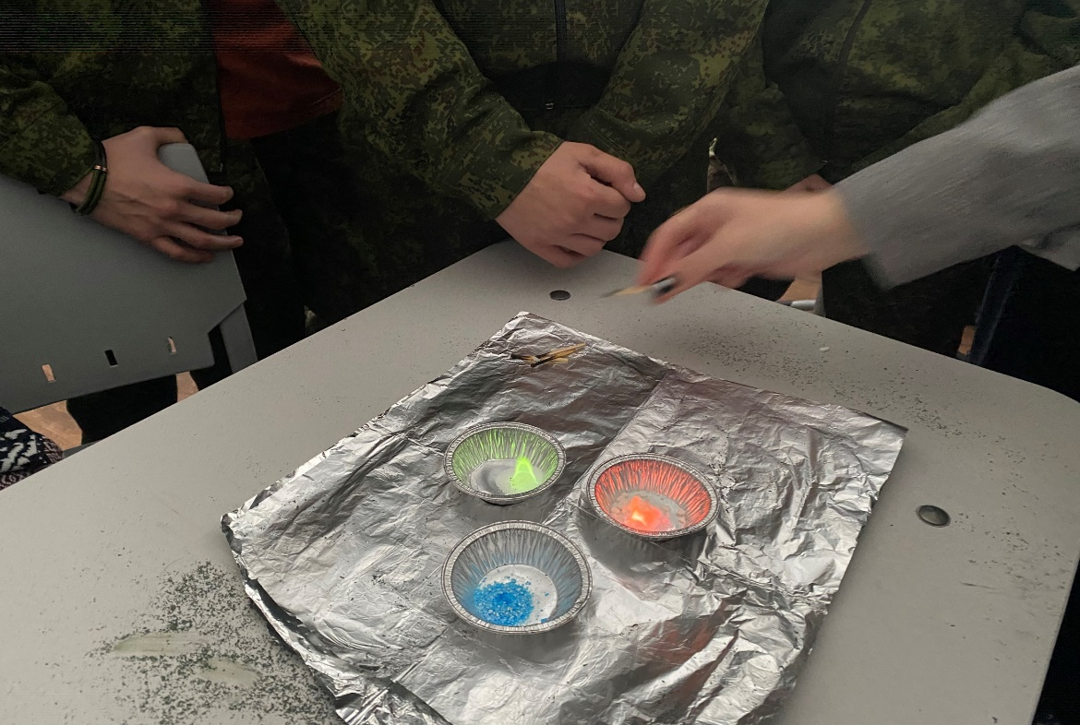
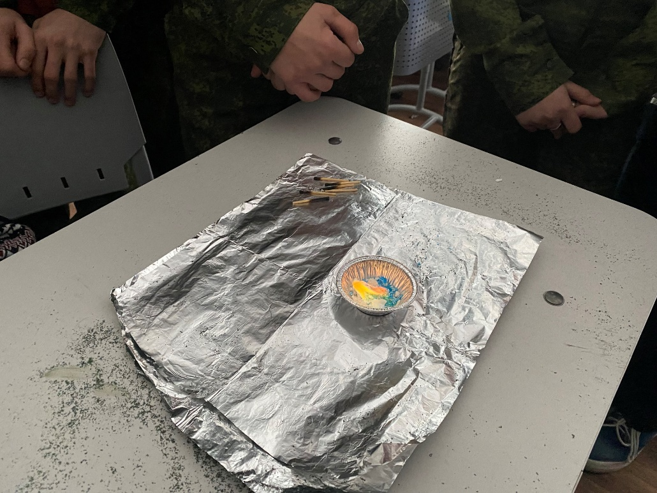

Slide 36
Спасибо за внимание!

